Slide 1
Proyecto Aurora

Slide 2
Descripción del proyecto
Aurora es una aplicación para que el turista que visita Posadas pueda acceder de forma fácil a los lugares turísticos que ofrece la provincia.
Está dividido en una app mobile, que permite al turista loguearse, completar con sus gustos e intereses para luego ofrecerle de un mapa en donde le muestra los lugares sugeridos de acuerdo a sus preferencias que puede visitar.
Por otro lado existe una App web la cual sirve para administrar las categorías y lugares que el cliente puede buscar. También en esta app mobile se van a poder visualizar reportes que agrupa nicho de usuarios con ciertos gustos.

Slide 3
Beneficios del proyecto
Económicos
Fomenta que más turistas visiten la provincia.
Sociales
Generación de empleo y nuevos puestos de trabajo a partir del aumento del turismo
Culturales
El aumento del turismo puede fomentar el intercambio entre distintas culturas, y la creación de nuevas atracciones como museos y centros culturales.

Slide 4
Objetivo del proyecto
Al terminar el proyecto se pretende realizar la entrega de una App Mobile y una WebApp
Objetivos de la App Mobile
Que el usuario turista:
Pueda loguear en la app mobile
Pueda completar un wizard con sus preferencias
Pueda visualizar en el mapa los lugares sugeridos
Disponga de un buscador de lugares turísticos

Slide 5
Objetivos del Proyecto
Objetivos de la WebApp:
Que el usuario administrador:
Pueda loguearse.
Disponga de una pantalla para la administración de usuarios.
Disponga de una pantalla para la administración de categorías de lugares turísticos.
Disponga de una pantalla para la administración de atracciones.
Disponga de una pantalla para visualizar reportes

Slide 6
Analisis FODA
FORTALEZAS
Tecnologías modernas
Compatibilidad con todos los dispositivos del mercado.
Fácil de actualizar las atracciones.
La customización del usuario respecto las búsquedas que le aparecen.
OPORTUNIDADES
Sin competencia (la app que hay tiene malas reseñas por ser una app lenta y sin actualizar)
Es un incentivo para los turista conocer de antemano todos los lugares que ofrece la provincia
Integración con las casas de comida y otros locales
DEBILIDADES
La aplicación requiere que alguien la actualice
Costo del mantenimiento de los servidores (se puede transformar en una oportunidad si se monetiza de alguna forma)
AMENAZAS
Conectividad de internet (que puede ser transformado en una fortaleza)
Posible surgimiento de competencia a partir de conocer esta app

Slide 7
Alcance del proyecto
App Mobile |  | App Web
Login/Registro |  | Login
Wizard con preguntas |  | ABM Usuarios
Mapa con buscador |  | ABM Categorías
Configuración del cliente |  | ABM Atracciones
Envío de sugerencias |  | Reportes
Ver Anexo Alcance del proyecto https://docs.google.com/document/d/1nv4acW-7nnw6c-30_vNgoq2u2RKgmuWImDfFUrzlu9M/edit?usp=sharing

Slide 8





Tecnologías del proyecto
App Mobile |  | Web App |  | Servicios
Android Studio |  | React Js |  | Fiware
Kotlin |  | - |  | Google Maps
- |  | - |  | NodeJs + MongoDb

Slide 9
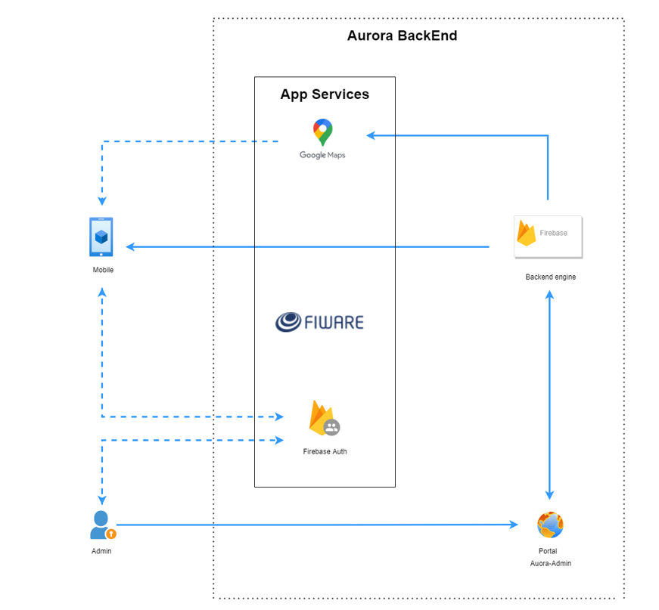
Flujo de la información
https://drive.google.com/file/d/1x8fRB4jbZHl1bQJxU6rgTrezlHqThL6L/view?usp=sharing

Slide 10
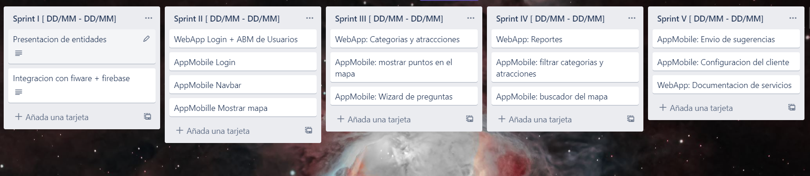
Planificación
https://trello.com/b/oQhJ4SZe/planificacion

Slide 11

Paleta de colores
https://colorhunt.co/palette/f67280c06c846c5b7b355c7d

Slide 12
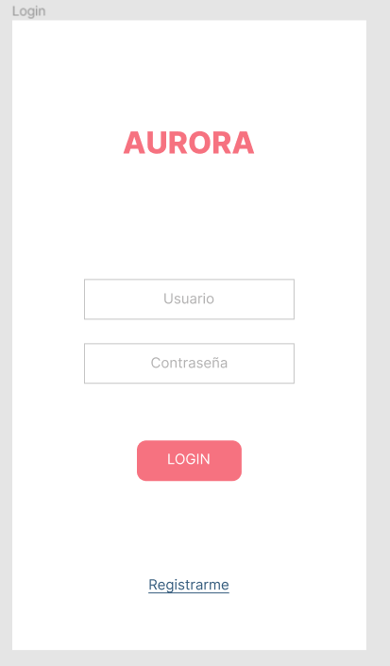
Prototipo del proyecto: App Mobile
Login

Slide 13
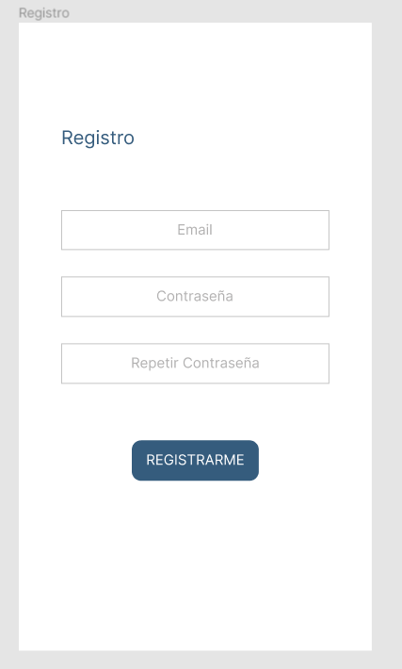
Prototipo del proyecto: App Mobile
Registro

Slide 14
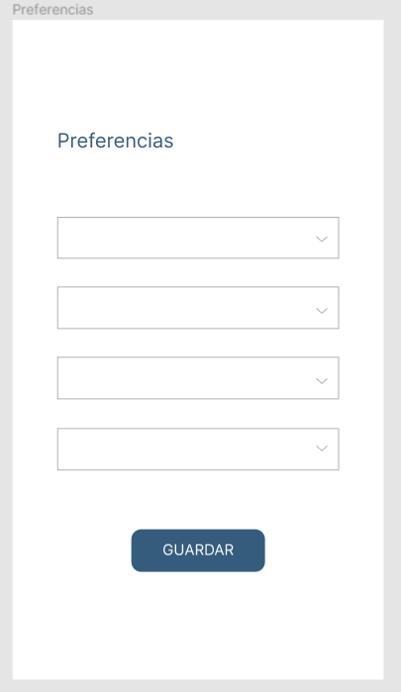
Prototipo del proyecto: App Mobile
Preferencias

Slide 15
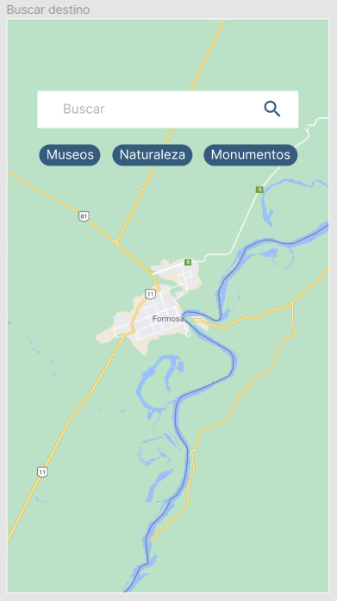
Prototipo del proyecto: App Mobile
Buscador de sitios

Slide 16
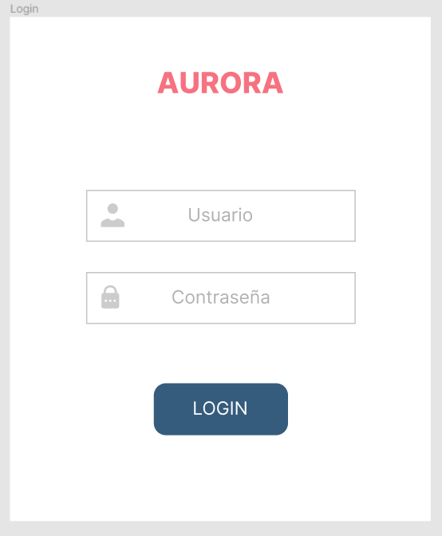
Prototipo del proyecto: WebAPP

Slide 17
Prototipo del proyecto: WebAPP
Link interactivo de la webApp realizado con Figma:
App Webp Prototipo

Slide 18
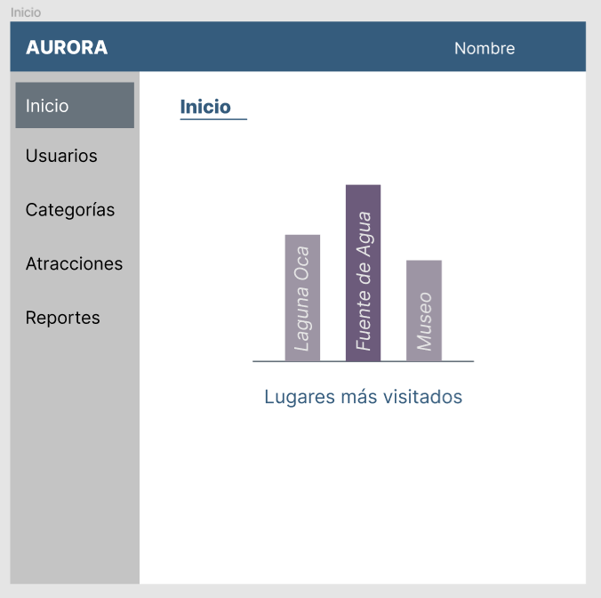
Prototipo del proyecto: WebAPP

Slide 19
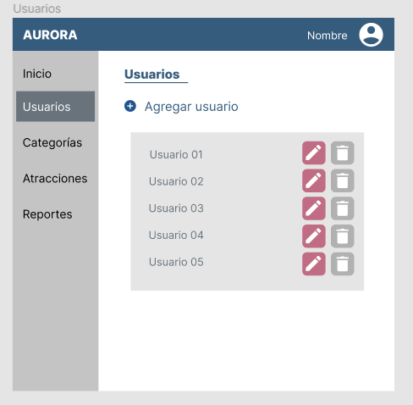
Prototipo del proyecto: WebAPP

Slide 20
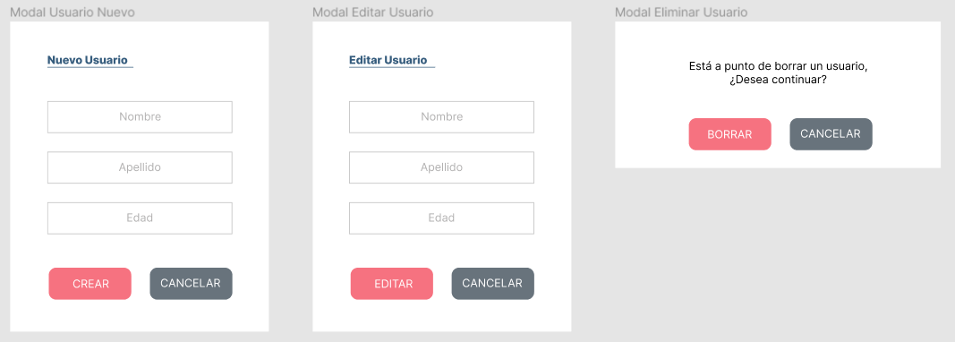
Prototipo del proyecto: WebAPP

Slide 21
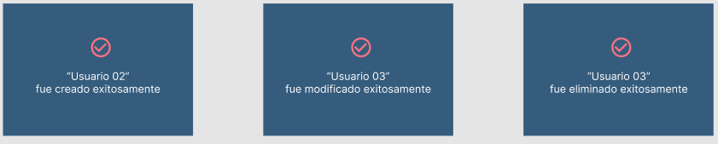
Prototipo del proyecto: WebAPP

Slide 22
Nice to have
Agregar varios proveedores de autenticación, como google o facebook.
Que el usuario turista pueda calificar los lugares que visita.
Que el usuario turista pueda escribir reseñas de los lugares que visita.
Que los reportes del usuario administrador se puedan exportar a excel y pdf.
Que los reportes del usuario administrador contengan información sobre las búsquedas que realizan los usuarios turistas.
que los reportes del usuario administrador contengan la cantidad de visitas por atracción, con el tiempo promedio por visita.

